Slide 1
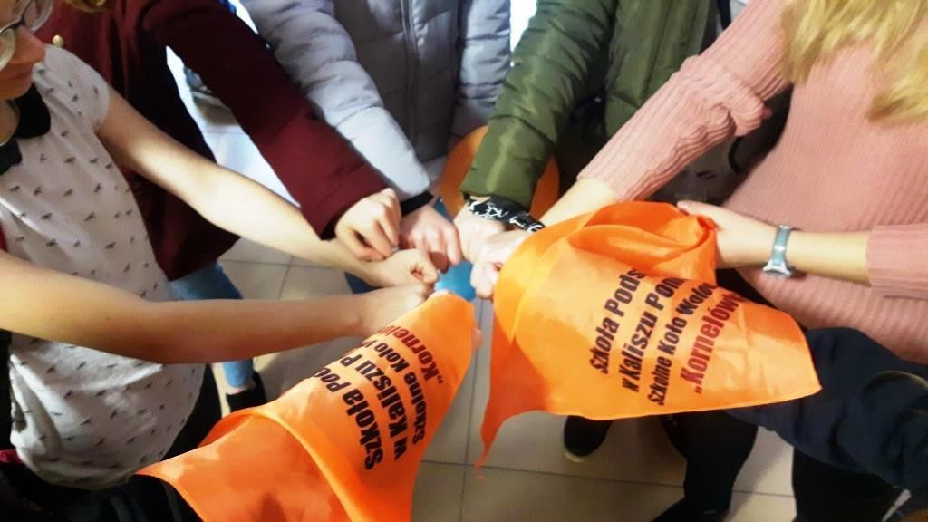
Sprawozdanie z działalności Szkolnego Koła Wolontariatu w roku szkolnym 2017/2018
Szkolne Koło Wolontariatu w SP im. Kornela Makuszyńskiego działa od września 2017roku. Właśnie wtedy przeprowadzona została akcja rekrutacyjno – informacyjna. W Kole działa ponad 40 uczniów .Każdy z nich zapoznał się z ideą wolontariatu , regulaminem oraz dostarczył zgodę rodziców na udział w pracach SKW.
1• Na początku działalności zakupiono chusty dla wolontariuszy ( koszt chusty pokrywał wolontariusz) .

Slide 2
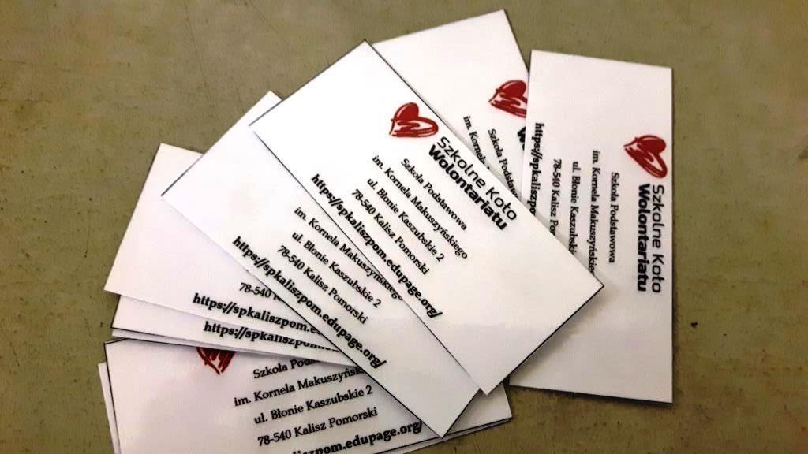

2• W październiku przeprowadzono zbiórkę karmy dla zwierząt ze schroniska w Białogardzie. Ponad 500 kg karmy zostało osobiście odebrane ze szkoły przez właściciela schroniska pana Jerzego Harłacza.
3• Cały rok szkolny trwała Zakręcona Akcja , uczniowie przynosili zakrętki .

Slide 3

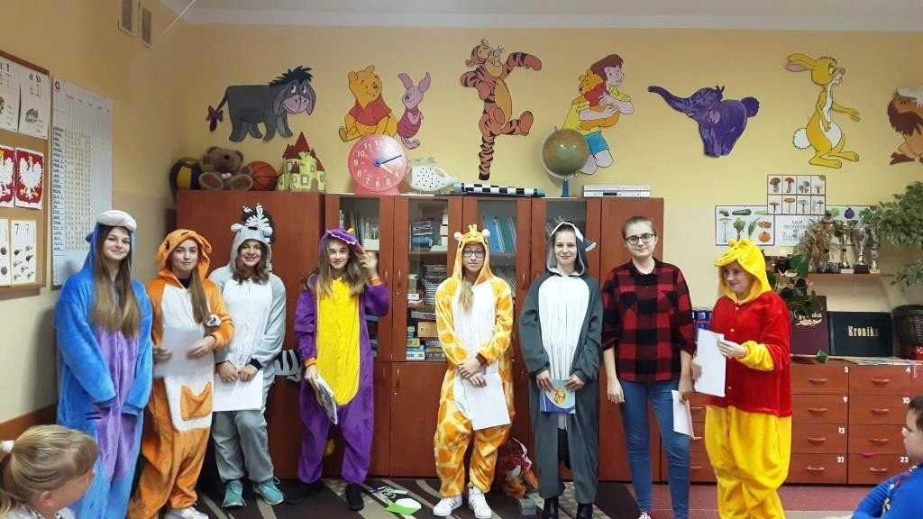
4• Akcja Znicz – w listopadzie uczniowie przynosili znicze , które zostały zapalone na grobach żołnierzy wyklętych , grobach zaniedbanych .
5• W dniu 16 listopada 2017 grupa uczennic zaangażowała się w a kcję głośnego czytania młodszym koleżankom i kolegom.Dziewczęta wybrały bajkę o Kubusiu
Puchatku pt.: „Lepiej dawać niż dostawać.” Uczniowie klasy I a Szkoły Podstawowej z ochotą i skupieniem wsłuchali się w treść bajki . Czytanie było dla nich nagrodą za
zebranie największej ilości karmy dla psów ze schroniska . Każdy uczeń otrzymał rysunek i motto Kubusiowe a także słodkości i dyplom.

Slide 4
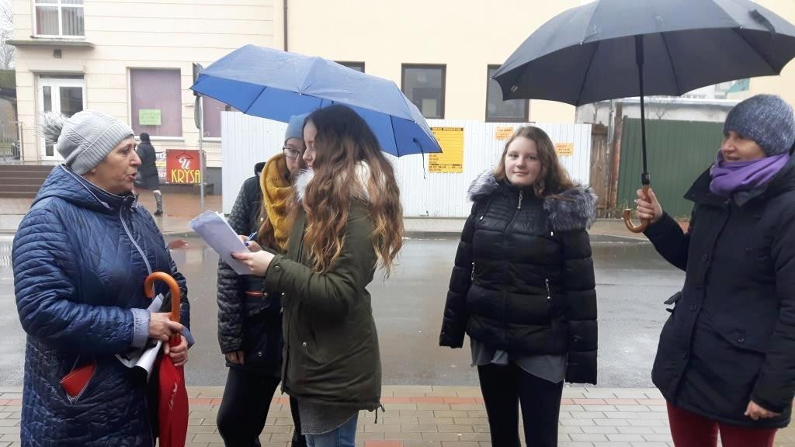
6• 5 grudnia , z okazji Międzynarodowego Dnia Wolontariusza –uczniowie uczestniczyli w happeningu ulicznym. W urzędach i budynkach użyteczności publicznej , a przede wszystkim na ulicach miasta przeprowadzali sondaż, którego wyniki zaprezentowaliśmy na stronie internetowej szkoły oraz UM .

Slide 5
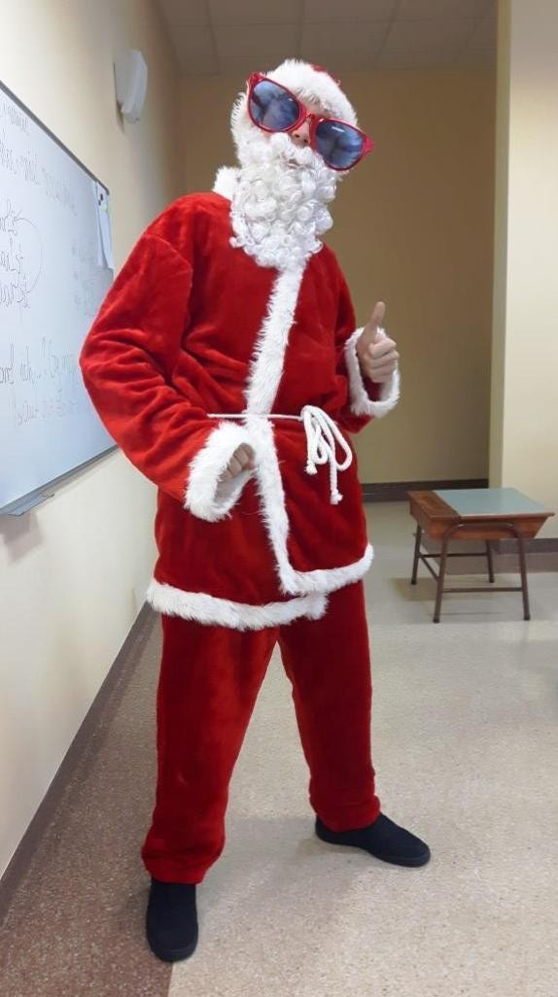
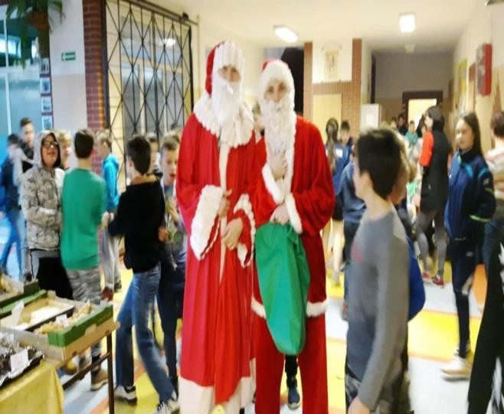
7• W dniu 6 grudnia do naszej szkoły zawitało aż dwóch Mikołajów. Szkolne Koło Wolontariatu zorganizowało sklepiki, w których można było zakupić ciasto , galaretki, rurki z kremem i inne słodkości.

Slide 6
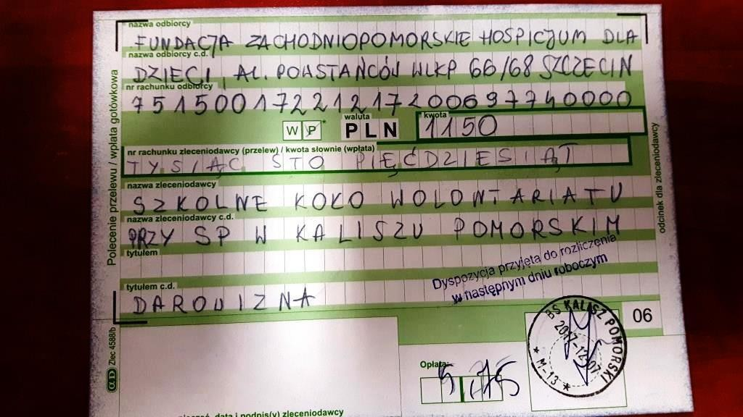
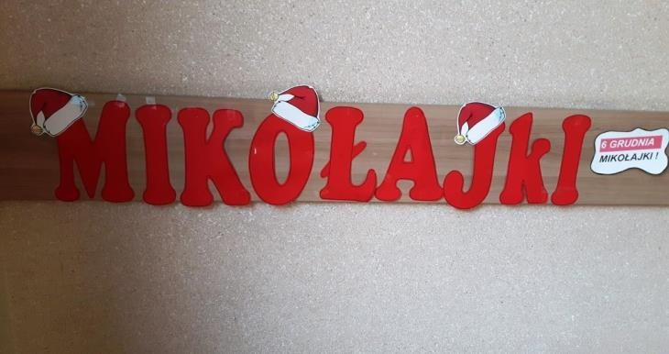
8• Cały dochód ze sprzedaży został przekazany dla Fundacji - Zachodniopomorskie Hospicjum dla Dzieci w Szczecinie. Zebraliśmy kwotę 1150 zł.
9• 7 grudnia przekazano do Domu Dziecka w Drawsku Pomorskim oraz Powiatowego Dziennego Domu Samopomocy – Ośrodek Rehabilitacyjno-Kulturalny w Drawsku Pomorskim- słodycze, ubrania, maskotki, zabawki, gry planszowe oraz artykuły szkolne i higieniczne. Był to efekt listopadowej zbiórki pt.: „Zostań św. Mikołajem.”10• Od 20 listopada do 13 grudnia zbieraliśmy w szkole żywność , akcesoria odzieżowe oraz artykuły kosmetyczne dla Seniorów z naszego miasta i gminy . Finał akcji
zakończył się obdarowaniem 10 potrzebujących osób .

Slide 7
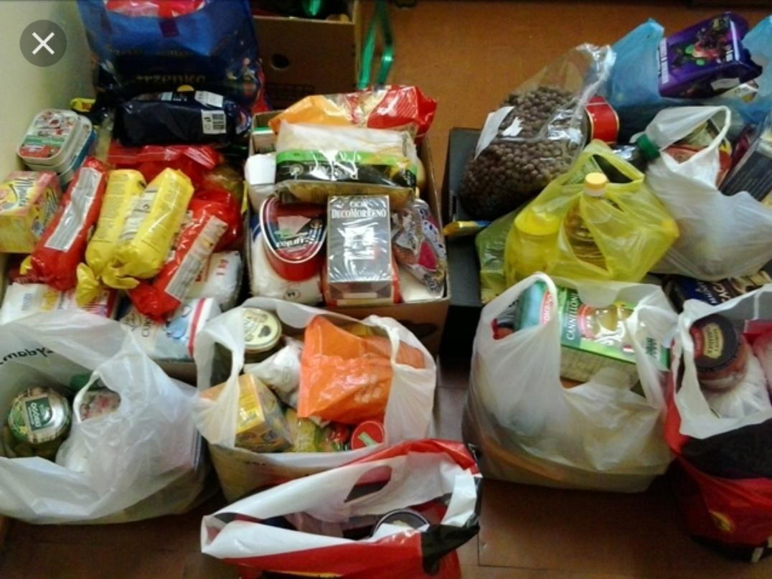
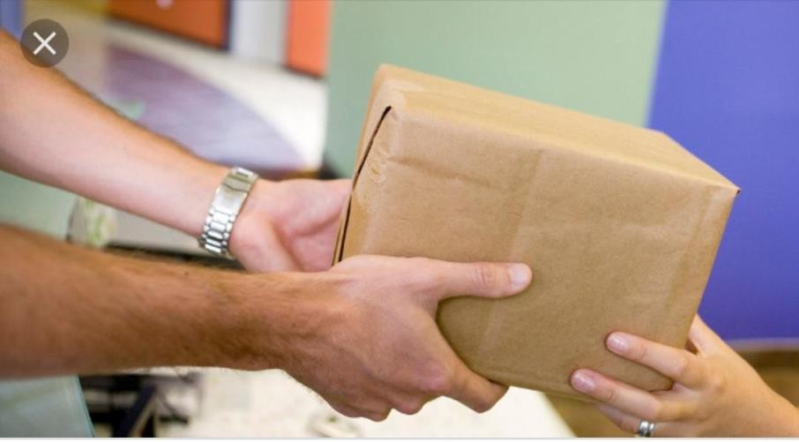
10• Od 20 listopada do 13 grudnia zbieraliśmy w szkole żywność , akcesoria odzieżowe oraz artykuły kosmetyczne dla Seniorów z naszego miasta i gminy . Finał akcji zakończył się obdarowaniem 10 potrzebujących osób .
11• Również rodzina poszkodowana w grudniowym pożarze otrzymała 1 paczkę .

Slide 8
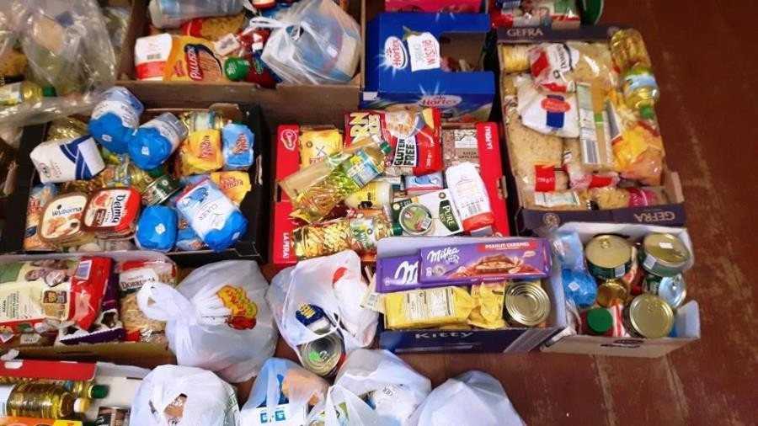
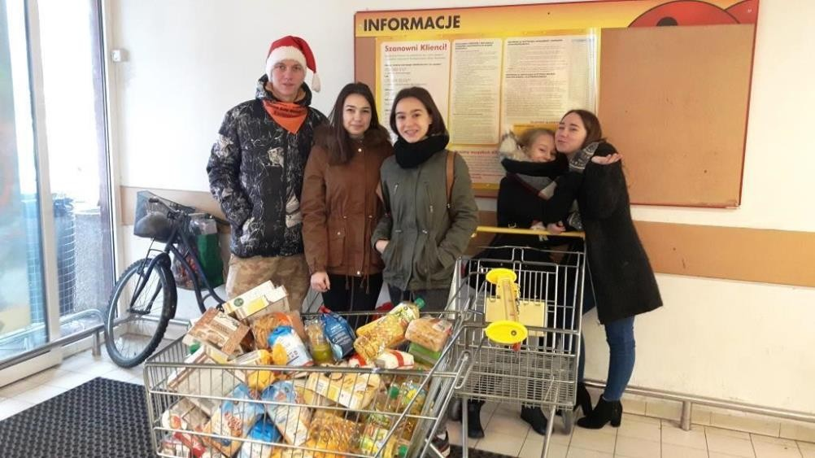
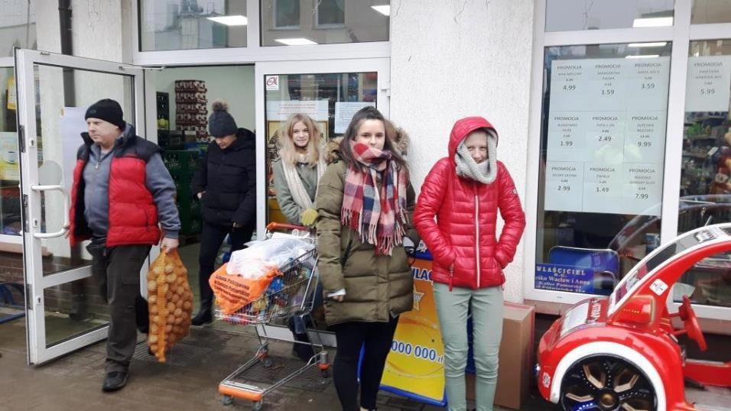
12• W dniach 09 i 16 grudnia ( soboty) grupa wolontariuszy przeprowadziła akcję
zbiórki żywności przed lokalnymi sklepami . Zbiórka zakończyła się ogromnym powodzeniem.
Wszystkie produkty przekazane zostały przez wolontariuszy lokalnemu Caritas i trafiły do osób najbardziej potrzebujących.

Slide 9
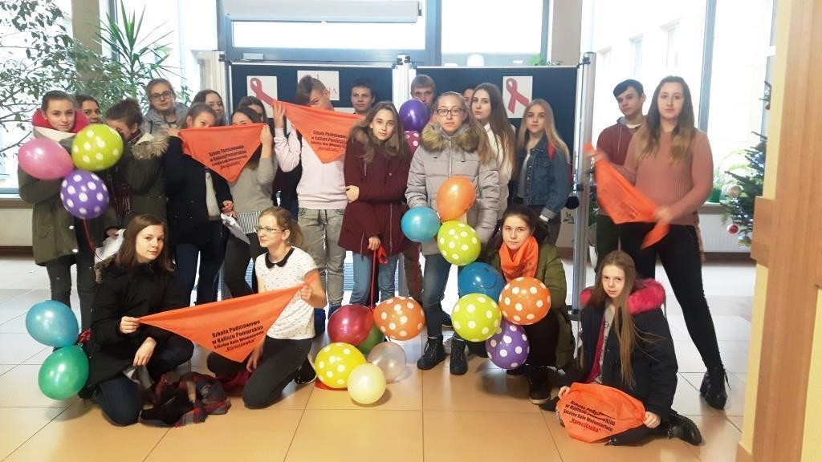
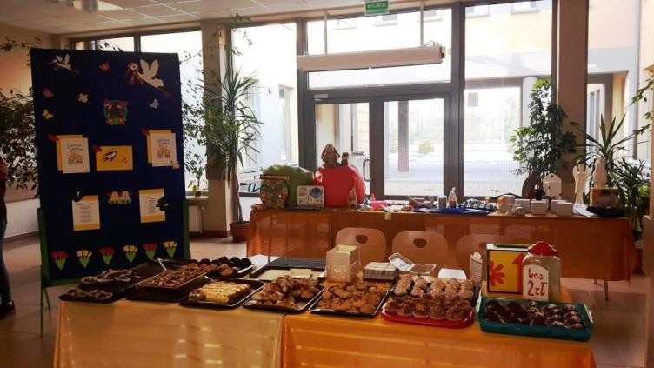
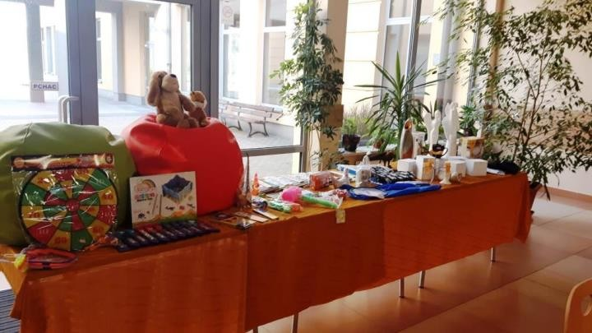
13• Dziewczęta z klasy III c wzięły udział w rozmowie z opiekunem szkolnej gazetki w celu opowiedzenia o działaniach Koła i promowaniu idei wolontariatu.Wywiad można przeczytać w gazetce „Kornelówka”.
14• 10 kwietnia 2018 r odbyła się w naszej szkole Loteria Fantowa w ramach akcji charytatywnej na rzecz pomocy dzieciom z owładniętej od 7 lat Syrii. W sumie udało nam się zebrać kwotę 1000 zł , którą wpłaciliśmy na rzecz UNICEF

Slide 10
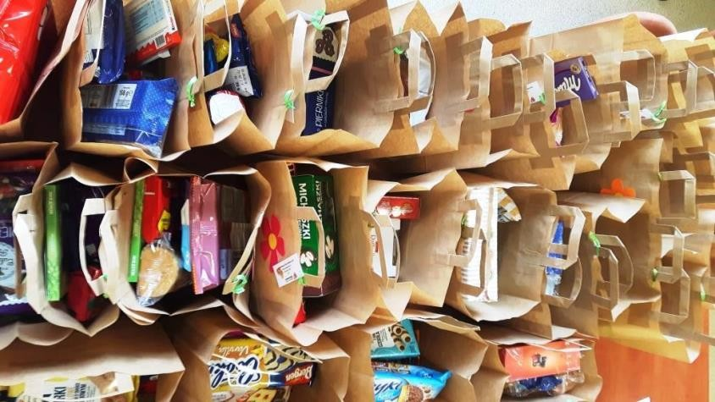
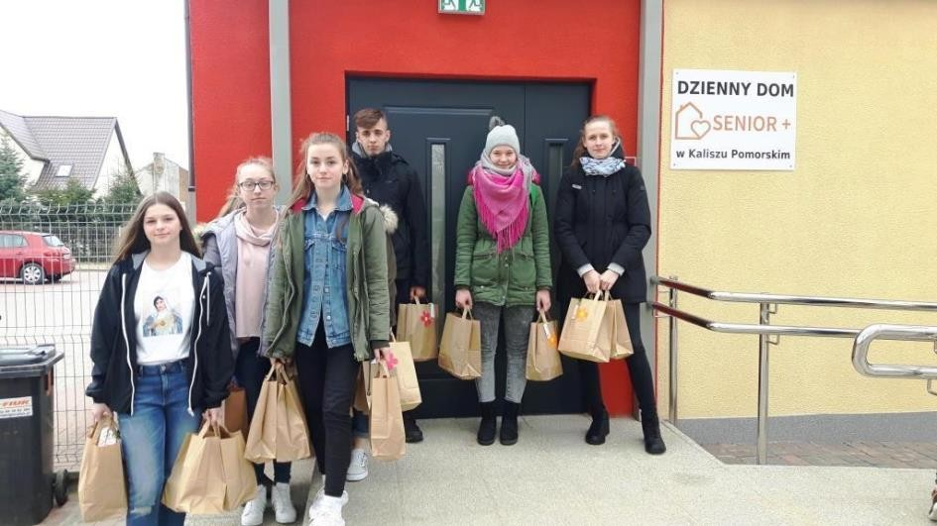
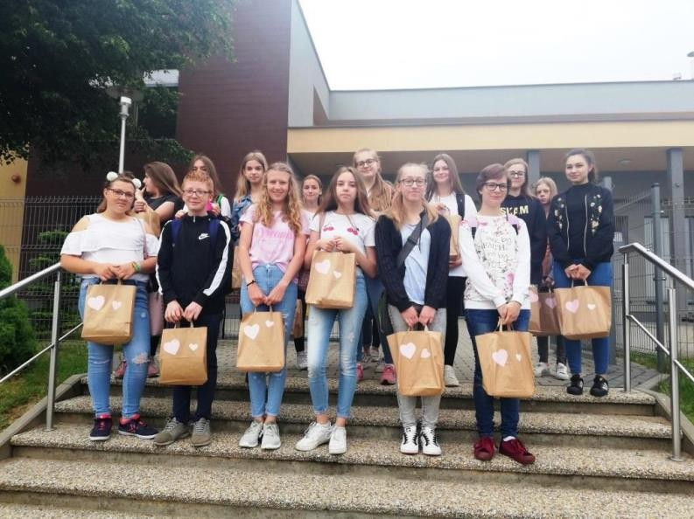
15• W marcu uczniowie i nauczyciele naszej szkoły włączyli się w a kcję zbierania
słodyczy. Udało się przygotować 25 paczek , w których znalazły się czekolady , ciasta , ciasteczka , batoniki , kawa , czekoladowe zające, cukierki , pralinki i wiele innych . W dniu 28.03.2018 grupa wolontariuszy odwiedziła seniorów , którym wręczono przygotowane niespodzianki. Darów moc na Wielkanoc otrzymali seniorzy z Domu Seniora +.
16 • Miesiąc maj obfitował w zbiórkę przyborów szkolnych dla dzieci ze SOSzW w Niemieńsku .

Slide 11
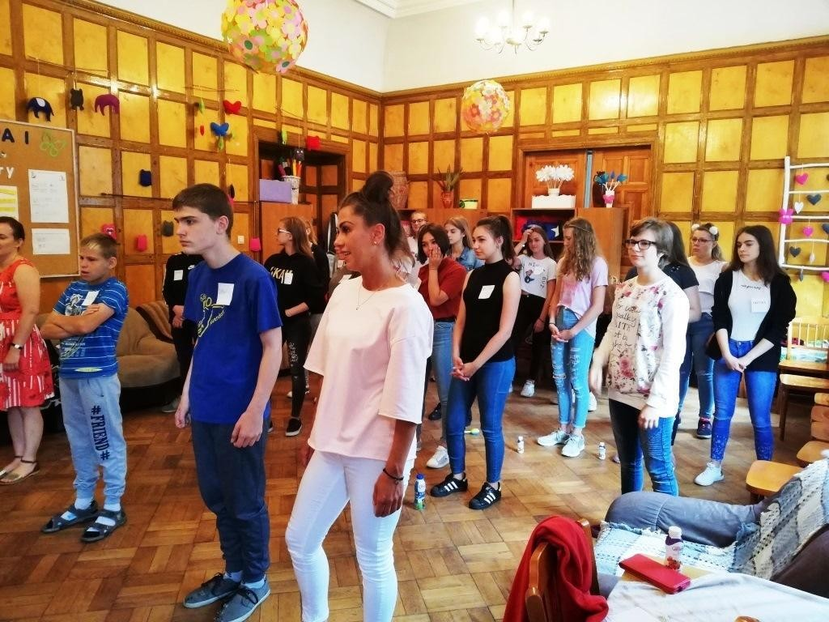

17 • 11 czerwca grupa wolontariuszy udała się do ośrodka w Niemieńsku , by wręczyć paczki z podarunkami oraz poświęcić trochę czasu na zabawę i integrację z osobami z niepełnosprawnością intelektualną .
18. Pragniemy serdecznie podziękować rodzicom, którzy włączyli się w nasze akcje i bez których wiele z nich nie mogłoby się odbyć , nauczycielom – wychowawcom , za inspirowanie do współpracy swoich uczniów , pracownikom kaliskich instytucji oraz firmom i instytucjom lokalnym za pozytywny odzew na każdą naszą prośbę.

Slide 12
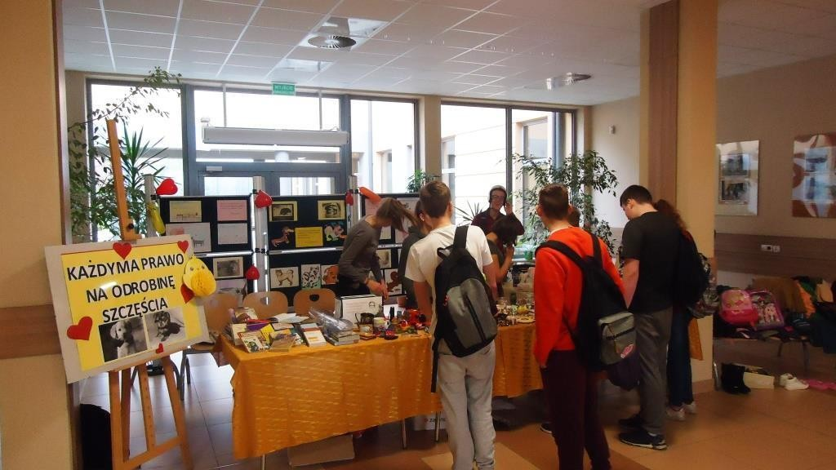
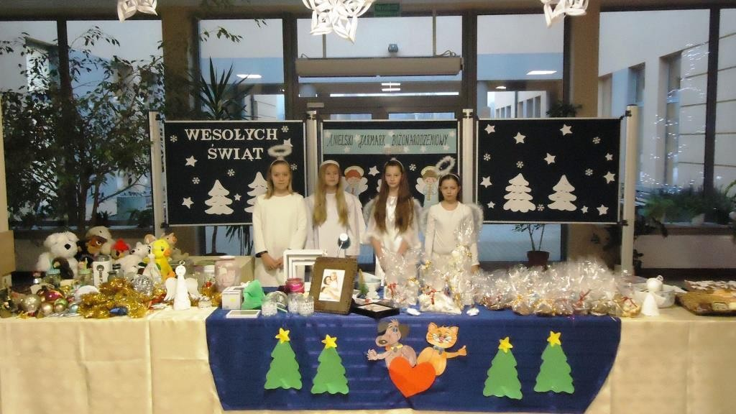
Działania SKW wspierał i uzupełniał klub ,, Podaj Łapę’’, którego aktywność skierowana była głównie na pomoc zwierzętom .
19.W październiku 2017 zorganizowano kiermasz " Podaj łapę".
20. W grudniu odbył się 2017 - Anielski Jarmark Bożonarodzeniowy.

Slide 13
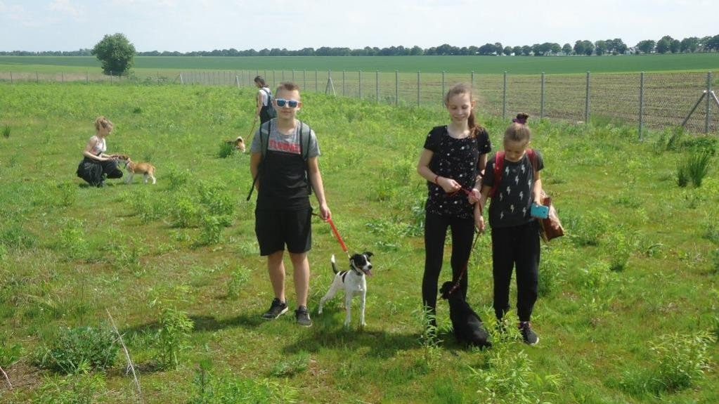
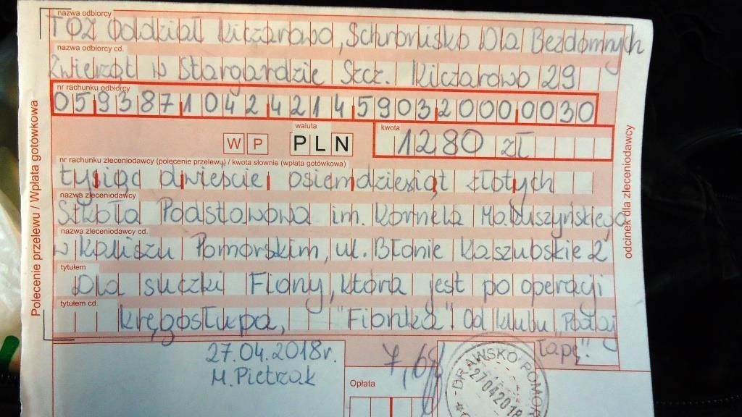
21.Wyjazd do schroniska dla Bezdomnych Zwierząt w Kiczarowie oraz przekazanie karmy i zebranych pieniążków- 1280 złotych na leczenie suczki Fiony odbyło się w kwietniu 2018.

Slide 14
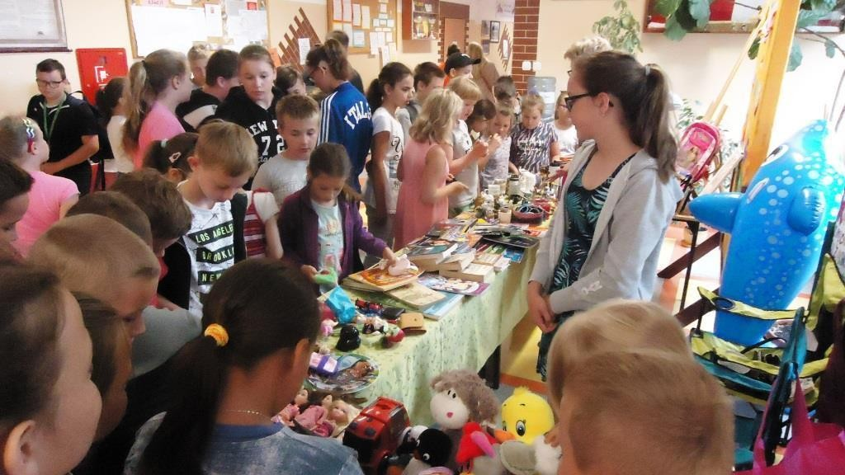
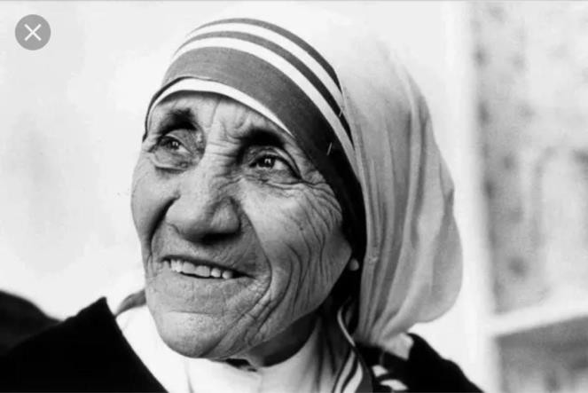
22.W czerwcu 2018r zorganizowano Wakacyjny Kram- zebrane pieniądze przekazano na Fundację Na Rzecz Zwierząt " Dzika Ostoja" - 500zł.
"Spałam i śniłam, że życie jest samą przyjemnością, obudziłam się i spostrzegłam, że życie jest służbą na rzecz innych. Służyłam i zobaczyłam, że służba jest przyjemnością."
- Matka Teresa z Kalkuty
Prezentację wykonała w imieniu wszystkich osób działających w SKW:
Katarzyna Dzierbunowicz

